Slide 1
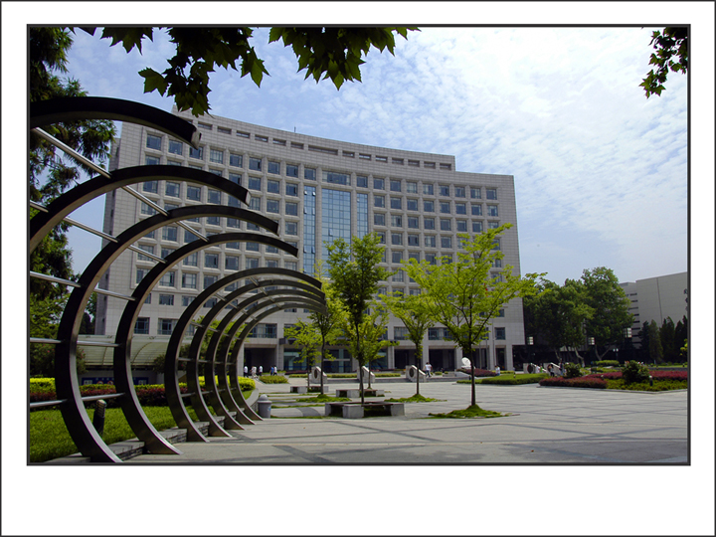
程序设计语言编译原理
南京航空航天大学
高安全系统的软件开发与验证技术工信部重点实验室
杨志斌
2024年秋季

Slide 2
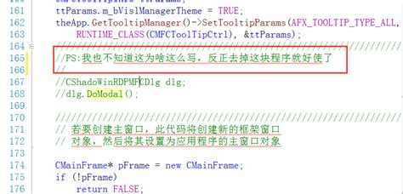

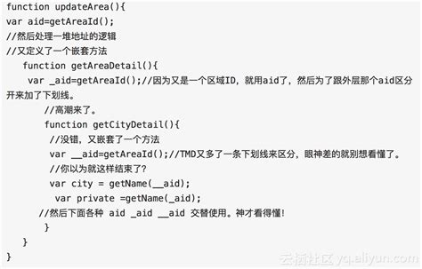

Slide 3

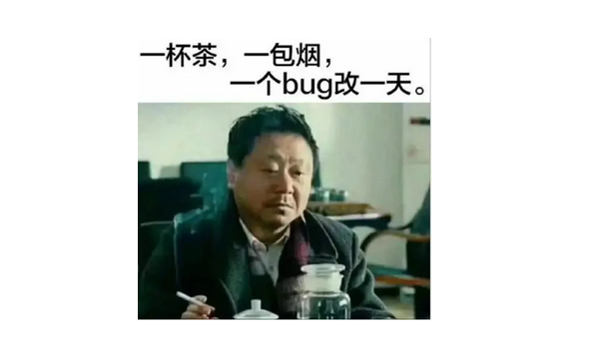

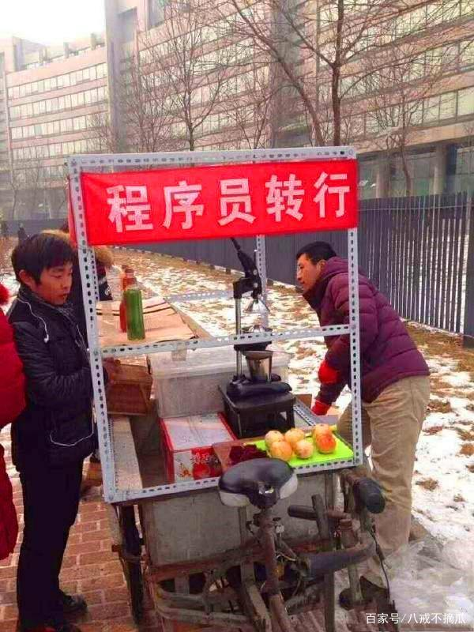
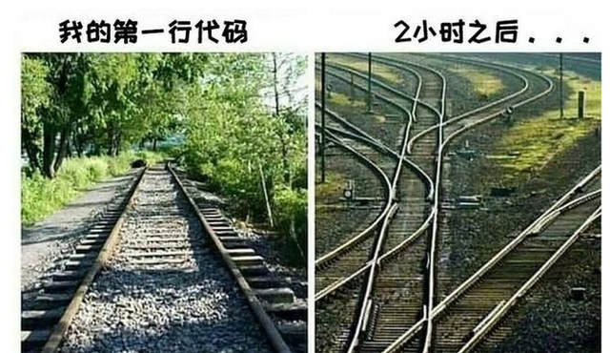

Slide 4
调查问卷
What?
你用过哪些编程语言？
你用过哪些编译器？
你编译你写的程序过程中碰到过什么错误？请列举
编译器的原理和技术是什么？
Why?
为什么要有编译器？
你了解CPU机器指令集吗？
你觉得编译原理和其他课程的关系是什么？例如操作系统、组成原理、汇编等。
你觉得编译原理的学习对将来有什么帮助？ 编译知识对软件工程、人工智能、网络安全等学科有作用吗？
How?
你觉得如何学好这门课程？

Slide 5
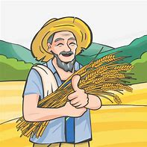

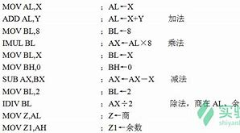


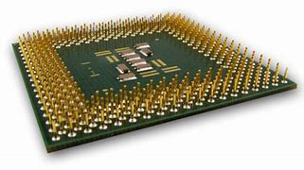
编译的前世今生
帮助人类解决问题：数据+计算
(数据结构+算法)
编程语言：Fortan,C, Java
Python, Go,
…..
编译(翻译官)
statement;
if ***
balabala…
else
balabala…
while ***
balabala…
词法、语法、语义
软
件
干活是大爷
01010101…
汇编
聪明大笨蛋
Notes:
自然语言处理，软件2.0，软件自动化

Slide 6

软件 -> 软件工程
帮助人类解决问题：数据+计算
(航空航天控制、汽车控制、大型商业软件、云计算、区块链、人工智能, …)
需求(用户需求、系统需求、安全需求…)
概要设计(架构、功能模块等)
软
件
工程
详细设计(具体函数、算法、伪代码等)
程序编码：Fortan,C, Java
Python, Go,
…..
编程语言：Fortan,C, Java
Python, Go,
…..
软件工程目标：保障软件质量
代码自动生成
测试
编译
statement;
if ***
balabala…
else
balabala…
while ***
balabala…
01010101…
汇编
聪明大笨蛋

Slide 7

领域软件工程-> 高安全软件/安全关键软件
航空航天等领域的关键嵌入式系统中，软件失效可能导致灾难性后果
通过严格的软件开发与验证过程来保障安全关键软件质量
系统安全分析
与评估过程
(ARP 4761)
系统层
功能、
失效、
安全信息
系统设计信息
系统开发过程
(ARP 4754)
综合化航空电子
系统开发过程
(DO-297)
A级/B级
GJB 2786A
GJB Z142
GJB Z102A
软件开发过程
(DO-178B/C)
硬件开发过程
(DO-254)
部件层
A级：失效概率<10 ⁻⁹
B级：失效概率<10 ⁻⁷
Notes:
相比通用软件开发，更长更严格的开发过程
灾难(Catastrophic),严重(Hazardous)，A，B级

Slide 8

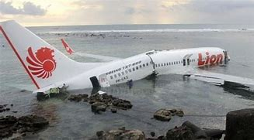
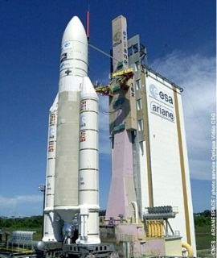
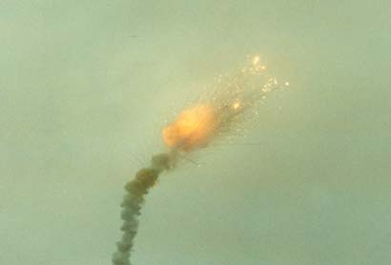
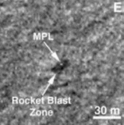
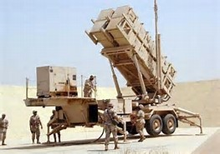
领域软件工程-> 高安全软件/安全关键软件
失速
概率=10 ⁻⁷
软件
安全
分析
系统安全分析
系统功能定义
防失速设计(MCAS)
软件
设计
软件
实现
B级
软件
需求
波音737MAX坠毁事故
欧洲阿丽亚娜5火箭爆炸
NASA火星极地登陆者号坠毁
海湾战争爱国者导弹宕机
Notes:
软件工程+系统工程，安全分析不充分
例如波音737Max就是因为防失速软件失效，而引起飞机坠
毁。安全分析贯穿整个生命周期

Slide 9
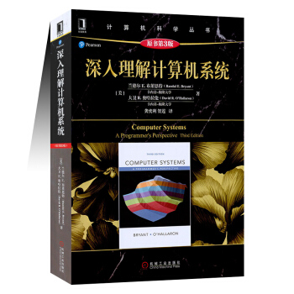
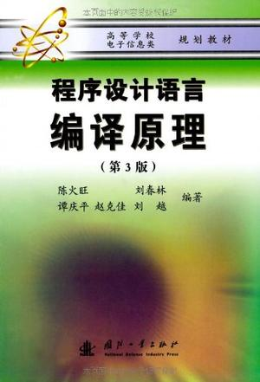
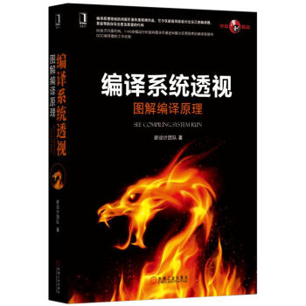
编译原理
教材:
原理：陈火旺 等 《 程序设计语言 编译原理 》
技术：《编译系统透视》

Slide 10

编译原理
你们会学到什么？
专业基础课
计算机系统观
理论结合实践
形式化自动机理论+程序实现
是未来科学研究、 工作的重要基础

Slide 11

编译原理
计算机系统观
程序设计语言
编译原理
操作系统
汇编语言、硬件

Slide 12
计算机系统能力培养
南航计算机系统能力培养目前定位在培养本科生开发核心计算机系统的能力，即强调本科生自主开发“CPU、OS、编译器”。相应的课程群包括计算机组成、操作系统和编译技术3门课程。
程序设计语言
编译原理
操作系统
汇编语言、硬件

Slide 13
编译原理
计算机系统观
提高编程水平最关键的因素之一就是了解程序的运行时结构（run time）
所谓运行时结构即源代码运行的时候再内存中是什么样的
只有了解自己编写的源代码的执行在内存中是什么样，才能正在写出高质量的代码！
Notes:
软件项目开发的质量
编译器后端和运行时、寄存器相关，前端一般都是原理性的

Slide 14
编译原理
int fun(int a, int b)
int m=10;
int main()
{int i=4;
int j=5;
m=fun(i,j);
…
}
int fun (int a, int b)
{
}
动态数据区
机器指令代码
…
55 89 E5 A1 80 80 04 08 C9
C3 55 89 E5 83 E4 F0 83 EC
….
静态数据区
m=10
fun()
指令代码区
main()
Notes:
软件项目开发的质量
编译器后端和运行时、寄存器相关，前端一般都是原理性的

Slide 15
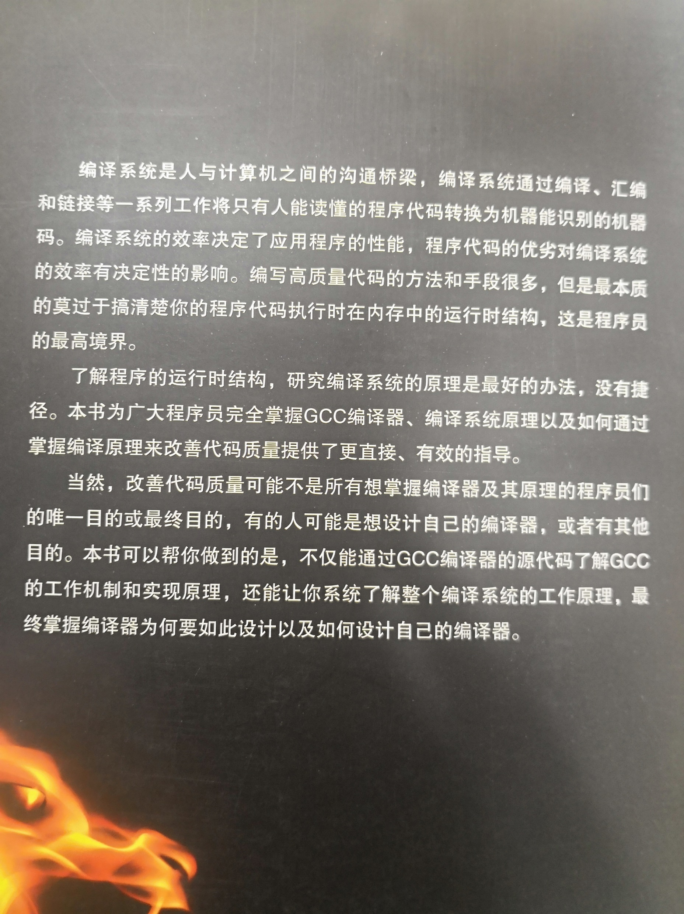

Slide 16
编译原理
程序实现和理论两个层面
程
序
层
面
源程序
源程序
中间程序
汇编程序/机器程序
语言
(正则文法)
抽象语法树
(上下文无关文法)
中间语言语言
汇编语言/机器指令
理
论
层
面
手动
实现
Lex
手动
实现
Yacc
词法分析器
(有限自动机)
语法分析器
(下推自动机)
转换器
(虚拟机)
执行器
(CPU)

Slide 17
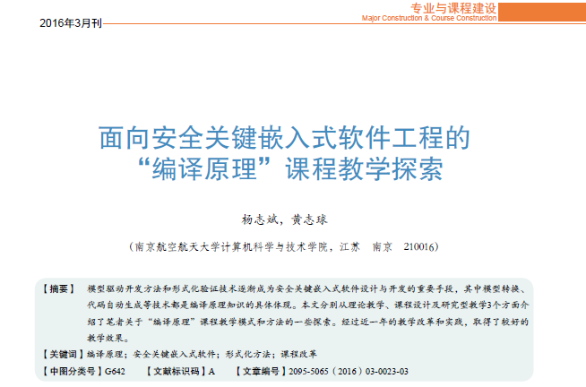
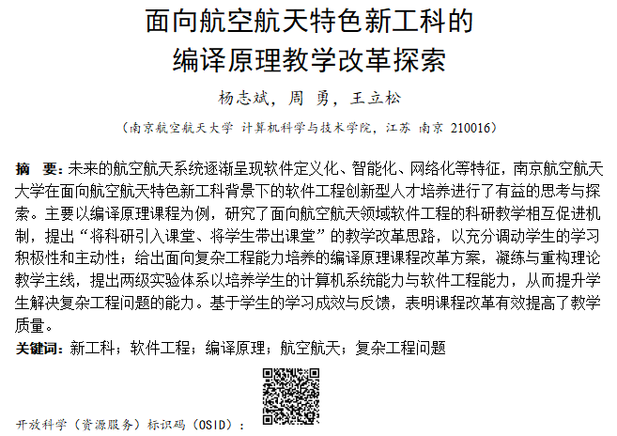
编译原理
结合软件工程的领域知识
航空航天领域的高安全软件
软件形式化验证与测试
安全关键智能软件
神经网络可靠性、大模型
欢迎同学尽早加入我们的课题组！

Slide 18
课程主要特色
凝练和重构教学主线，基于形式语言与自动机理论和编译程序实现两个层面来贯穿整个教学过程：在理论层面，梳理成语言定义（正规文法、上下文无关文法、中间语言、目标语言）和机器识别（有限自动机识别词法、下推自动机识别语法、虚拟机执行中间语言、CPU执行目标语言）两个层次；在编译程序实现层面，和理论知识对应，通过程序实现的方式，逐步实现文法定义、词法分析、语法分析、语义分析、中间程序、目标程序生成等编译程序模块，并最终在课程设计中构造一个完整的编译器。使得学生对编译理论和实现技术有清晰的对应。
开阔学生视野，在授课过程中，介绍编译原理知识和主流编译器的对照，例如， VC、GCC、LLVM、Clang等，提高学生的学习兴趣。
强化计算机系统思维，梳理编译原理和程序设计、汇编语言、计算机硬件(尤其是存储、多核处理器)、操作系统等课程的有机联系。
突出编译原理在软件工程、人工智能等学科中的应用前景，尤其是航空航天领域的安全关键软件工程，编译原理和技术是模型驱动开发方法、模型转换的重要基础，并扩展介绍程序语言的形式语义、编译器验证等知识，让学生认识到学有所用。

Slide 19
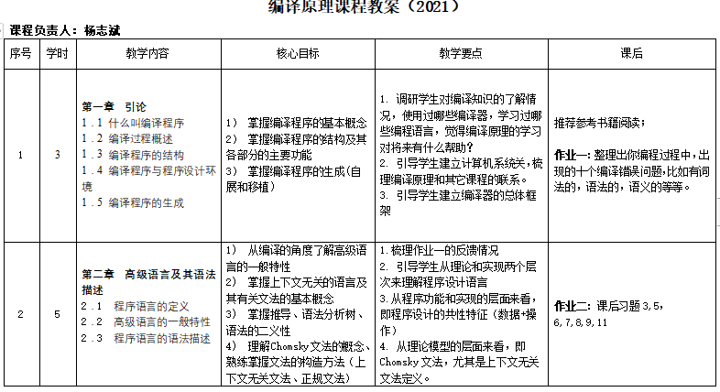

Slide 20
编译原理的实验体系
遵照建构主义学习理论(Constructive Learning) ，编译原理课程采用两级实验体系：
在理论课程学习过程中，依据课程进度，逐步实现文法定义、词法分析、语法分析、语义分析、中间程序、目标程序生成等编译程序模块，并最终在课程设计中构造一个完整的编译器。在平常的编译模块实现过程中，主要是帮助理论学习，加深对理论知识的理解；
在最后课程设计中，学生已经对编译过程有比较完整的认识，往往都会快速地对整个编译程序进行重构、改进、优化以及测试，进一步锻炼学生的团队协作、答辩表达、文档撰写、复杂工程等能力。

Slide 21
编译原理的实验体系
序号 | 实验名称 | 实验简介 | 启动周 | 截止周
1 | 文法定义与推导 | 通过程序实现，理解0-型、1-型、2-型、3-型文法的定义，并给出符合文法的句子进行测试。 | 2 | 3
2 | 词法分析 | 实现正规文法/正规式和NFA等价、NFA的确定化、极小化等算法，设计实现编译器的词法分析模块。 | 4 | 5
3 | 自上而下语法 分析 | 设计实现编译器的语法分析模块-1，主要是LL(1)分析，即求First集、求Follow集、求Predict集（构造预测分析表）、符号栈、输入符号串、实现总控程序等，并给出测试用例。 | 6 | 7
4 | 自下而上语法 分析 | 设计实现编译器的语法分析模块-2，主要包括算符优先和LR分析的算法实现，并给出测试用例。 | 8 | 9
5 | 语法制导翻译 | 实现属性文法的相关算法。 | 10 | 11
6 | 中间代码生成 | 实现多种中间格式的等价转换。 | 11 | 12
7 | 优化 | 给定中间程序，实现局部优化和循环优化。 | 13 | 14
8 | 课程设计(1周) | 针对C语言子集，给定目标假想平台，在平常实现的编译模块的基础上，设计与实现一个完整的编译器。 | 15 | 15

Slide 22
课程要求
编译器的原理(课堂知识+课后习题)
技术实现
理论
基本算法的实现(3-4人一组，五个程序，班长统计)
课设(第18周，实现一个小型编译器)
讲座/座谈(了解编译技术在研究中使用)
考试成绩70%+平时成绩30%

Slide 23
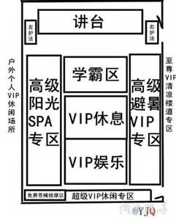

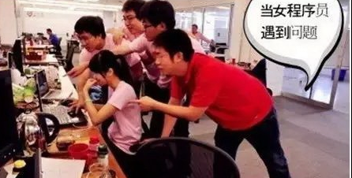
课程要求
理论课
课程设计
分组：男女搭配

Slide 24
授课内容
第一章 编译程序概述
第二章 高级语言及其语法描述
第三章 词法分析
第四章 自上而下语法分析方法
第五章 自下而上语法分析方法
第六章 属性文法和语法制导翻译
第七章 语义分析和中间代码生成
第八章 符号表
第九章 运行时存储空间组织
第十章 优化

Slide 25
章节关系
第二章
目标程序
源程序
（语言定义）
第四、五章
第三章
词法分析，语法分析，语义分析, 中间代码
动态
运行时CPU，内存
理解目标程序在运行时刻是如何存取的
编译器后端要将静态程序文本和动态运行时联系起来

Slide 26
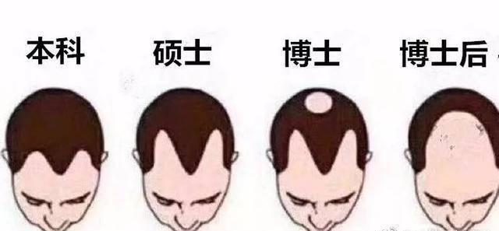
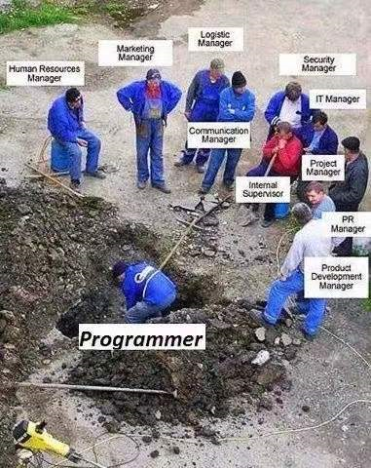
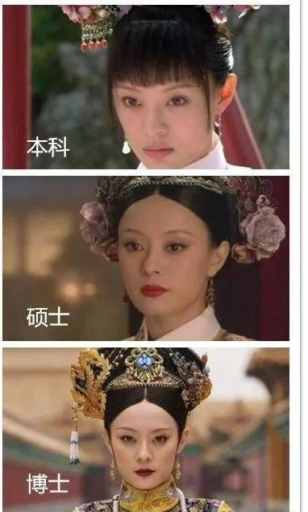
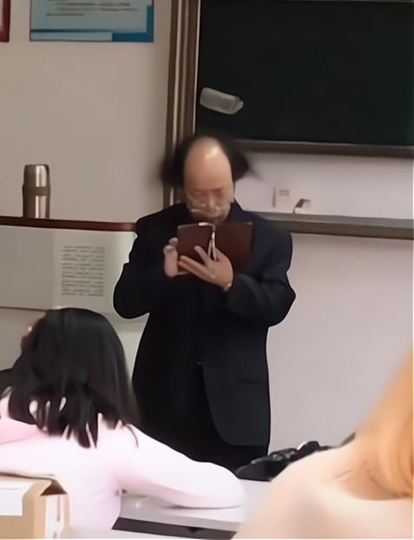
5. 学习方法
本科生，研究生，博士生的区别？

Slide 27
第一章 引 论
1.1 什么叫编译程序
1.2 编译过程概述
1.3 编译程序的结构
1.4 编译程序与程序设计环境
1.5 编译程序的生成

Slide 28
1.1 什么叫编译程序
高级程序设计语言、低级语言
翻译、翻译程序
翻译 ：语言1 （源）→ 语言2（目标）
翻译程序：程序化的翻译
编译与解释
编译：语言1程序 → 语言2程序 → 执行
解释：语言1语句 → 语言2语句 → 执行
编译要求语义等价
Notes:
高级语言写的程序实给人看的，计算机不懂，先翻译成机器指令，然后执行指令并得到结果
编译：相当于翻译一本书，将英文翻译成中文，解释执行：相当于同声传译，一句一句的翻

Slide 29
编译和解释程序：
初始数据
源
程
序
计
算
结
果
编
译
程
序
目标程序
解
释
程
序
计
算
结
果
源程序
初始数据
Notes:
例如Javascript脚本就是解释执行

Slide 30
解释程序和编译程序的区别
 | 功能 | 工作结果 | 实现技术上
编译 程序 | 源程序的一个转换系统 | 源程序的 目标代码 | 把中间代码转 换成目标程序
解释 程序 | 源程序的一个执行系统 | 源程序的 执行结果 | 执行中间代码
解释程序和编译程序的根本区别：
是否生成目标代码

Slide 31
1.1 什么叫编译程序
编译程序的分类
诊断编译程序(Diagnositic Compiler)
=> 帮助程序开发与调试
优化编译程序(Optimizing Compiler)
=> 优化代码质量
交叉编译程序(Cross Compiler)
=> 一般用于嵌入式系统
可变目标编译程序(Retargetable Compiler)
=> 一般基于中间语言
Notes:
帮助程序开发与调试：诊断编译器
优化编译器：优化代码质量
嵌入式系统一般都使用交叉编译，宿主机，目标机
可变目标编译器，一般基于中间语言

Slide 32
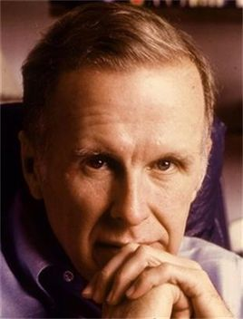
1.1 什么叫编译程序
编译程序的发展
诞生：1953-1957年4月、 Fortran（ Backus）
成果：成熟系统化的理论、方法（课程学习）
发展：实现语言、环境和工具
40’计算机出现-> 50’高级程序设计语言-> 60’软件工程危机 （形式化方法，面向对象技术，软件工程技术，… ）
Backus语：“大部分的软件开发最初的缘由都是因为自己的懒惰”
Notes:
经过40年的努力，编译技术已经基本成熟
巴克斯生前长期在IBM公司从事计算机研究工作，他在1979年接受IBM员工杂志《Think》采访时曾风趣地说，他大部分的软件开发最初的缘由都是因为自己的懒惰。“
目标：软件自动化

Slide 33
1.2 编译过程概述
例：Compiler is a kind of program system which translate source program of high level programming language to target program of low level programming language such as machine language or assemble language

Slide 34
1.2 编译过程概述
自然语言的翻译过程
识别单词
语法结构
句子含义初步翻译
修饰
译文
程序的编译过程
词法分析
语法分析
语义分析
中间代码生成
优化
目标代码生成
Notes:
计算机的编译程序和人类自然语言之间的翻译有许多相似之处

Slide 35
词法分析（自动分词+词性标注）
像翻译英文句子一样，先要分析单词，弄清各单词的意义和句中的作用，才能对句子进行翻译。
主要任务：从左到右一个字符一个字符地读入源程序，对构成源程序的字符流进行扫描和分解，从而识别出一个个单词。
单词包括：保留字、标识符、运算符、分界符等。
例：
position := initial + rate * 60;

Slide 36
词法分析（自动分词+词性标注） position := initial + rate * 60;
单词类型 单词值
标识符1(id1) position
算符(赋值) :=
标识符2(id2) initial
算符(加) +
标识符3(id3) rate
算符(乘) *
整数 60
界符 ；

Slide 37
理论基础
词法规则
描述词法规则的有效工具：正规式、有限自动机
词法分析是一种线性分析
类似：贪吃蛇

Slide 38
语法分析（自动句法分析）
语法分析程序与自然语言中句子的语法分析类似。语法分析定义了程序的结构元素及其关系。通常将语法分析的结果表示为分析树或语法树。
主要任务：在词法分析的基础上，将单词分解成各类语法短语。
一般语法短语可表示成语法树。
功能:层次分析.依据源程序的语法规则把源程序的单词序列组成语法短语(表示成语法树).
position := initial + rate * 60 ;

Slide 39
语法分析（自动句法分析）
规则
<赋值语句>::=<标识符>“:=”<表达式>
<表达式>::=<表达式>“+”<表达式>
<表达式>::=<表达式>“*”<表达式>
<表达式>::=“(”<表达式>“)”
<表达式>::=<标识符>
<表达式>::=<整数>
<表达式>::=<实数>
Notes:
依据语法结构去匹配，相当于去匹配一个模板

Slide 40
语法树
赋值语句
标识符
:=
表达式
表达式
+
表达式
标识符
表达式
*
表达式
标识符
整数

Slide 41
理论基础
语法规则
通常使用上下文无关文法描述语法规则
下推自动机
语法分析是一种层次分析

Slide 42
语义分析
语义审查(静态语义)
按照语法树的层次关系和先后次序，逐个语句地进行语义处理。
主要任务： 进行类型审查，审查每个算符是否符合语言规范，不符合时应报告错误。
类型匹配
类型转换
例: Program p();
Var rate:real;
procedure initial;
…
position := initial + rate * 60
/* error */ /* error */ /* warning */;
…

Slide 43
语义分析
:=
Id1 position
+
Id2 initial
*
Id3 rate
inttoreal
60

Slide 44
理论基础
语义规则
语义规则的描述方法：语法制导翻译
知识扩展：动态语义（操作语义、指称语义、代数语义、公理语义），用于验证程序的正确性。

Slide 45
4、中间代码生成：
语法分析和语义分析之后，有时将源程序变成一种内部表示形式，这种内部表示形式叫中间代码，该代码是一种简单的记号系统。三元式、四元式等
四元式的形式为： （算符，运算对象1，运算对象2，结果）
id1
id2
id3
如：sum：＝first＋count×10 生成四元式序列：
（inttoreal 10 － t1 ）
（× id3 t1 t2）
（＋ id2 t2 t3）
（：＝ t3 － id1）
t1，t2，t3是临时变量
运算符
运算对象1
运算对象2
结果

Slide 46
代码优化
主要任务：对中间代码进行变换，使目标代码更为高效。（节省时间和空间）
id1:= id2 + id3 * 60
(1) (inttoreal 60 - t1 )
(2) ( * id3 t1 t2 )
(3) ( + id2 t2 t3 )
(4) ( := t3 - id1 )
变换 ⇒
（1） ( * id3 60.0 t1 )
( 2）（ + id2 t1 id1 )

Slide 47
目标代码生成
主要任务：将中间代码变换成特定机器上的绝对指令代码或可重定位的汇编指令代码。主要与硬件系统结构和指令含义有关。
(* id3 60.0 t1 )
(+ id2 t1 id1 )
绝对指令代码
可重定位代码
汇编代码
和硬件相关：MIPS，arm，X86， PowerPC，SPARC等
MOV id3,R2
MUL #60.0,R2
MOV id2,R1
ADD R2,R1
MOV R1,id1

Slide 48
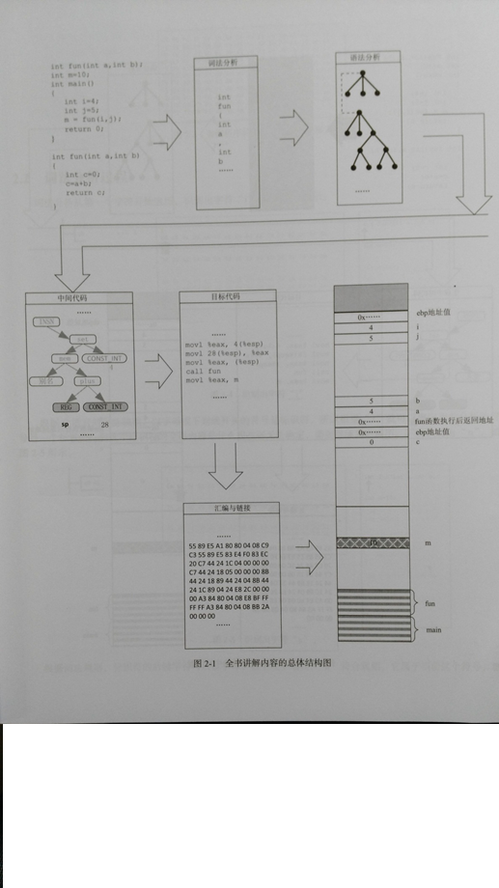
Notes:
一个全貌

Slide 49
1.3 编译程序的结构
1.3.1 编译程序的总框
源程序
表
格
管
理
词法分析器
出
错
处
理
单词符号
语法分析器
语法单位
语义分析与中间代码
中间代码
优化器
中间代码
目标代码生成器
目标代码

Slide 50
1.3.2 表格与表格处理
表格内容
(1) 源程序的各类信息
(2) 编译各阶段的进展情况
符号 表
登记源程序中出现的名字和属性
表格与编译过程
表格的构造登记、查找引用、更新散步在编译过程的各个阶段
变量名－类型－地址－大小
(词法） (语义) (生成) (语义)
Notes:
编译各个阶段不断地对符号表进行构造、查找或更新

Slide 51
符号表管理(Symbol table)
记录源程序中使用的名字
收集每个名字的各种属性信息
类型、作用域、分配存储信息
名 字 | 种 类 | 类 型 | 层 次 | 偏移量
m | 过 程 |  | 0
a | 变 量 | real | 1 | d
b | 变 量 | real | 1 | d+4
c | 变 量 | real | 1 | d+8

Slide 52
1.3.3 出错处理
任务
发现并报告源程序的错误
错误分类
(1) 语法错误: 词法与语法
(2) 语义错误: 说明、作用域、类型不一致
(3) 警告与错误

Slide 53
1.3.4 遍 (Pass)
定义：从头到尾的扫描
过程：源（外存）－ 结果目标（遍）
遍的划分：
(1) 单阶段划分
(2) 阶段组合
遍的影响：
遍数多：实现简单， 增加 I/O 开销
Notes:
例如，将词法分析，语法分析，语义分析作为一遍，那么语法分析作为核心位置，需要词法分析的时候，就调用词法分析器，得到结果马上进行语法分析，然后再读入下一句进行词法分析，。。以此反复。。。

Slide 54
1.3.4 遍 (Pass)
例如，将词法分析，语法分析，语义分析作为一遍，那么语法分析作为核心位置，需要词法分析的时候，就调用词法分析器，得到结果马上进行语法分析，然后再读入下一句进行词法分析，。。以此反复，各阶段的工作是穿插进行的。。。

Slide 55
1.3.5 编译的前端和后端
前端
源语言相关、目标机无关
后端
源语言无关、目标机相关
中间语言
ADA ：树型结构Diana
Java ：虚拟机代码 Bytecode

Slide 56
1.4 编译程序与程序设计环境
相关工具
编辑程序 Editor
连接程序 Linker
调试工具 Debugger
独立到集成的趋势
集成化的程序设计环境Ada APSE
核心APSE : 环境数据库、通信与运行支持
最小APSE : 编辑、编译、连接、调试、命令解释、配置管理、美化打印、静动态分析
Eclipse
智能化开发环境

Slide 57
1.5 编译程序的生成
S 源语言
T 目标语言
I 编译程序
S T
I
（1）直接
（2）间接
（3）移植
（4）自编译
（5）自动生成
Java Intel
C
Java Intel
Intel
C Intel
Intel

Slide 58
1.5 编译程序的生成 移植
移植 利用A机器上已有的高级语言L编写一个能够在B机器上高级语言L的编译器
C Sun
C
C Sun
Sun
C Sun
C
C Sun
Intel
C Intel
Intel
已有
Notes:
以前是用汇编或机器语言来写编译器，但现在是用高级语言来写编译器，那么这个高级语言本身也需要编译

Slide 59
总结
掌握编译程序的基本概念（编译执行和解释执行区别）
掌握编译程序的结构及其各部分的主要功能
一遍、多遍
为什么要有中间语言（前端、后端）
掌握编译程序的生成（自展和移植）

Slide 60
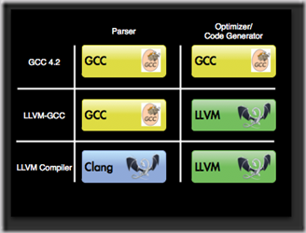
一些主流编译器
GCC(GNU Compiler Collection，GCC) 1985年由理查德•马修•斯托曼开始发展，现在由自由软件基金会负责维护工作，比较复杂，没有采用模块化。
LLVM(Low Level Virtual Machine)主要侧重编译后端（优化等）。[Chris Lattner, UIUC]
Clang是Apple全新开发的编译器前端。Clang本身性能优异，其生成的AST所耗用掉的内存仅仅是GCC的20%左右。
知识扩展1
Notes:
LLVM历史
Apple（包括中后期的NeXT） 一直使用GCC作为官方的编译器。GCC作为开源世界的编译器标准一直做得不错，但Apple对编译工具会提出更高的要求。
一方面，是Apple对Objective-C语言（甚至后来对C语言）新增很多特性，但GCC开发者并不买Apple的帐——不给实现，因此索性后来两者分成两条分支分别开发，这也造成Apple的编译器版本远落后于GCC的官方版本。另一方面，GCC的代码耦合度太高，不好独立，而且越是后期的版本，代码质量越差，但Apple想做的很多功能（比如更好的IDE支持）需要模块化的方式来调用GCC，但GCC一直不给做。

Slide 61
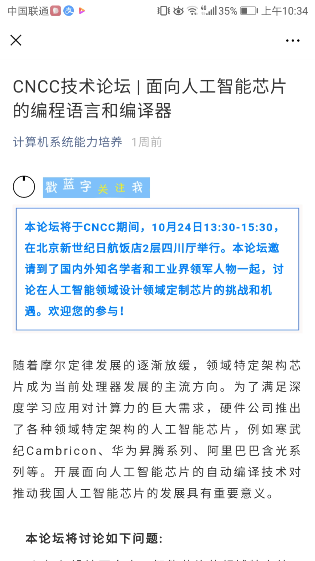
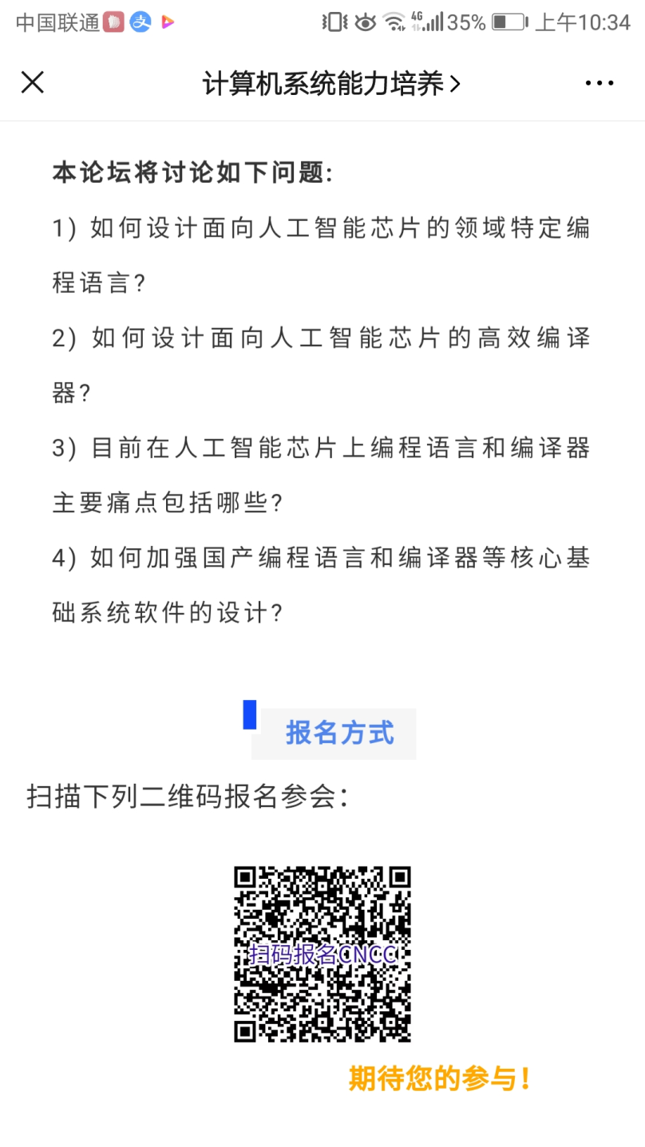
知识扩展2

Slide 62
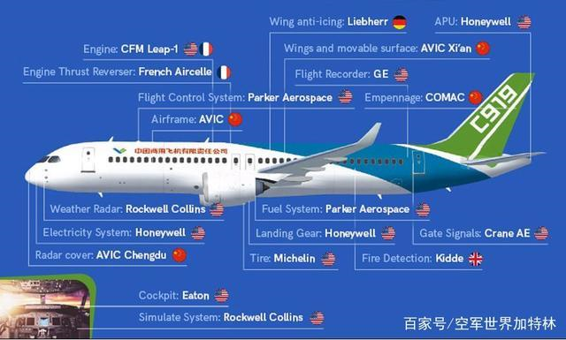
你了解航空航天软件吗？它们的主要特征是什么？
你觉得如何开发高质量的航空航天软件？
知识扩展3

Slide 63
作业
整理出你编程过程中，出现的十个编译错误问题，比如有词法的，语法的，语义的等等。

